Slide 1
WPF
Windows Presentation Foundation

Slide 2
C#
객체 지향 프로그래밍 언어
C/C++ 보다는 Java와 유사
MS에서 만든 .NET 환경에 적합한 언어를 목적으로 만들어짐
C, C++, C# 차이점 -> Link

Slide 3
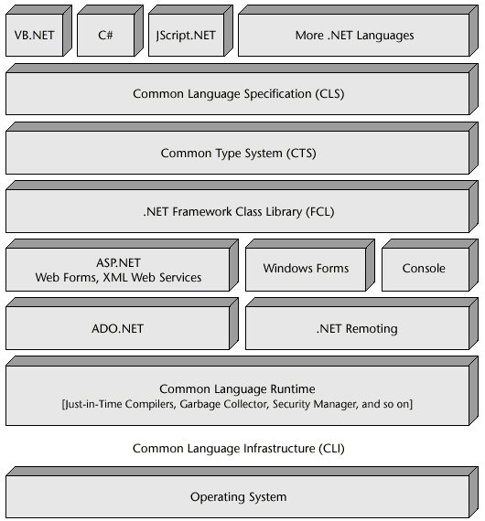
.NET
.NET
자바의 JVM과 비슷함
윈도우 프로그램 개발 및 실행 환경
.NET이 지원하는 언어로 만들어진 프로그램은 .NET이 있으면 실행가능
.NET archtecture

Slide 4
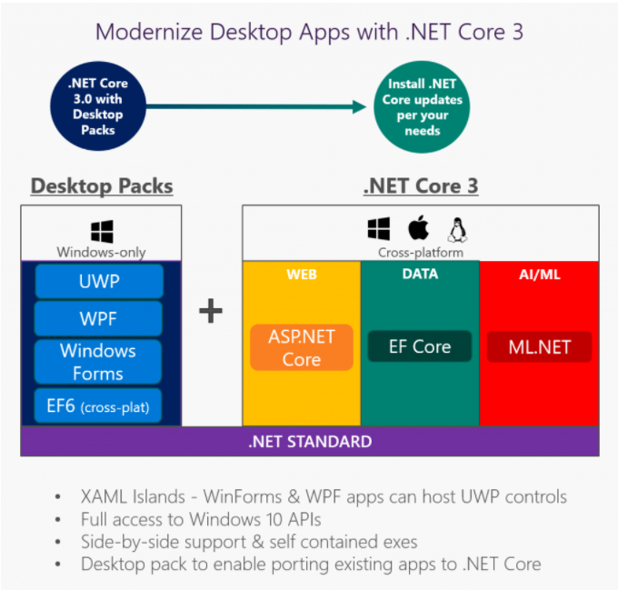
.NET Framework와 Core의 차이
.Net Framework
Window, 웹 환경에만 사용 가능
Version 4.8 이후로 더 이상 출시되지 않음
Core에 비해 난이도 쉬움
지속적인 업그레이드가 요구되지 않는다면
Framework 사용을 추천
.Net Core
Window, Linux, MacOS등 다양한 환경 지원
Version 3.1 이후 NET 5.0 출시
Docker 사용 가능
MS의 차세대 기술들은 Core 기반으로 추정 됨
.NET Core
참조 : https://clear-sky-sun.tistory.com/14

Slide 5
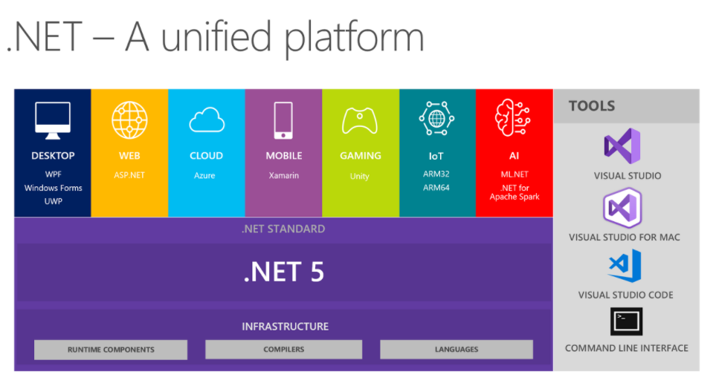
.NET 5
참조 : https://slaner.tistory.com/192

Slide 6
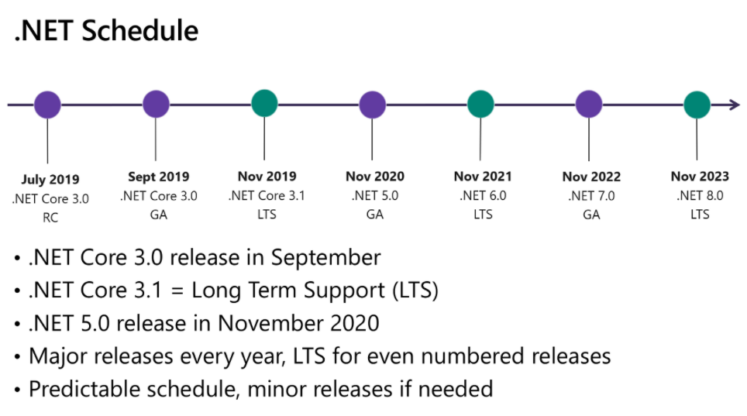
.NET 개발 및 배포 계획

Slide 7
WPF
Window GUI 프로그램(앱)을 개발하는 플랫폼 방식 중 하나
-> 참조 : Winform, WPF, UWP 차이 - Link
.NET 기반 Window application 개발 플랫폼
디자이너 영역(UI - XAML)과 개발자 영역(기능 – C#)의 구분이 가능

Slide 8
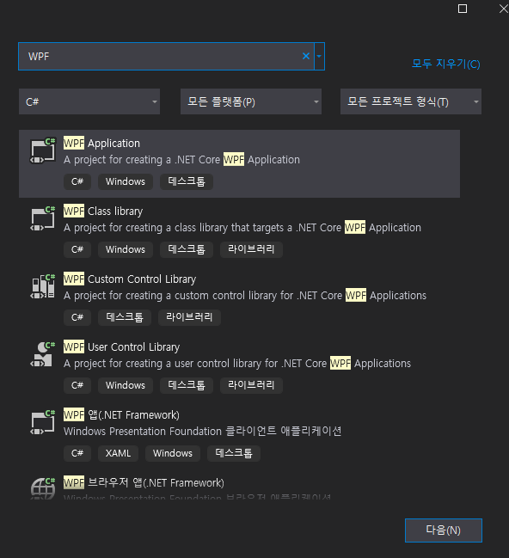
WPF .NET Framework 와 Core 차이
.NET Core 기반 프로젝트
-> 현재(2021.05.11) 기준 Core 3.1 이후
.NET 5 까지 선택 가능
추가로 Visual Studio 환경에서 .NET 5를 사용하려면
2019(v16.9) 이상 버전을 사용해야 된다. -> Link
.NET Framework와 Core의 차이는
앞서 설명했으니 목적에 맞게
프로젝트 생성 시 선택하면 된다.
.NET Framework 기반 프로젝트

Slide 9
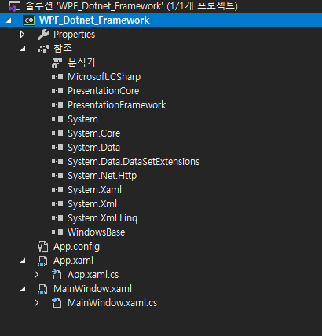
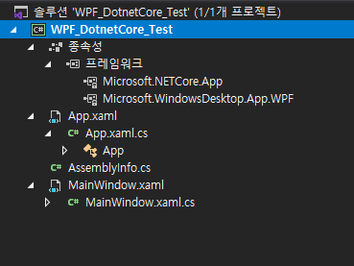
WPF .NET Framework 와 Core 프로젝트 구조 차이
.NET Framework
.NET Core
구현해야되는
XAML과 C#의
구조는 동일
App.config에 Framework를 사용한다고 명시
종속성에 NetCore를 사용한다고 명시

Slide 10
XAML
Extensible Application Markup Language
사용자 인터페이스 요소, 데이터 바인딩, 이벤트 등의 기능을 정의
HTML, Bootstrap과 같은 Frontend 개발 경험이 있으면 사용하는데 진입 장벽이 낮음

Slide 11
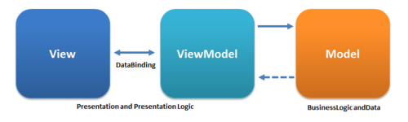
MVVM
WPF에서 MVVM 패턴을 사용하여 개발 시 효율이 좋음
MVC, MVP, MVVM 패턴의 차이 -> Link
MVVM 패턴

Slide 12
WPF Reference
MSDN C# : https://docs.microsoft.com/ko-kr/dotnet/csharp/
MSDN .NET : https://docs.microsoft.com/ko-kr/dotnet/fundamentals/
MSDN WPF(Core/Framework) : https://docs.microsoft.com/ko-kr/dotnet/desktop/wpf/?view=netdesktop-5.0
MSDN XAML : https://docs.microsoft.com/ko-kr/visualstudio/xaml-tools/?view=vs-2019
C# Tutorial(Beginner) : https://www.youtube.com/watch?v=GhQdlIFylQ8
C# WPF UI Tutorial(English) : https://www.youtube.com/watch?v=Vjldip84CXQ&list=PLrW43fNmjaQVYF4zgsD0oL9Iv6u23PI6M
C# WPF 프로그래밍 : https://www.youtube.com/watch?v=Wl2scRXoGPE&list=PLxU-iZCqT52Cmj47aKB1T-SxI33YL7rYS
C# WPF 예제 실습 : https://www.youtube.com/watch?v=idEbM2XDxYI&list=PL_fV1knZRgi7Uu6GDZi5SzNvjRiXT4Ivd

